Slide 1
Операционные системы
ОИ p.2

Slide 2




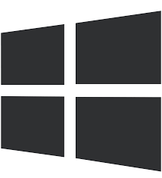






Slide 3
Что происходит по нажатию кнопки питания?
Замыкание цепи. Нажатие кнопки питания замыкает электрическую цепь, посылая сигнал на блок питания (PSU).
Инициализация блока питания. PSU проверяет наличие корректных выходных напряжений на своих каналах (например, +12В, +5В, +3.3В).
Сигнал Power Good. PSU отправляет сигнал "Power Good" на материнскую плату, указывая на стабильность и достаточность напряжений для запуска системы.
Инициализация материнской платы. По сигналу "Power Good" процессор (CPU) начинает выполнение первой инструкции с заранее определённого адреса (обычно это адрес, где находится стартовый код BIOS или UEFI).
Проверка обращения к памяти. Процессор исполняет стартовый код, который находится в энергонезависимой памяти. Этот код выполняет первичные шаги для обеспечения корректной работы процессора и обращения к памяти.
Запуск BIOS/UEFI

Slide 4
BIOS и UEFI
BIOS (Basic Input/Output System) и UEFI (Unified Extensible Firmware Interface) – это два различных типа прошивки, которые используются для инициализации аппаратной части компьютера и загрузки операционной системы.
BIOS существует уже давно и эволюционировал мало. Он появился с выпуском первых ПК в 1980-х. У традиционного BIOS до сих пор есть серьёзные ограничения: проблемы с одновременной загрузкой нескольких устройств, ограничения на размер памяти, плохая защищённость.
BIOS пора было заменить. Intel начала работу над Extensible Firmware Interface (EFI) ещё в 1998 году. Apple выбрала EFI, перейдя на архитектуру Intel на своих Маках в 2006-м, но другие производители не пошли за ней. В 2007 Intel, AMD, Microsoft и производители PC договорились о новой спецификации Unified Extensible Firmware Interface (UEFI), унифицированный интерфейс расширяемой прошивки. Поддержка UEFI в ОС Windows появилась с выходом Windows Vista Service Pack 1 и Windows 7.

Slide 5
Загрузка ОС
Инициализация прошивки – BIOS/UEFI.
Процессор (CPU) начинает выполнение инструкций с заранее определённого адреса после включения питания.
BIOS/UEFI инициализирует базовые компоненты системы, такие как память и периферийные устройства.
POST (Power-On Self Test)
BIOS/UEFI выполняет тестирование основных компонентов системы (видеоадаптер, ОЗУ, процессор и другие устройства) для проверки их работоспособности.
При успешном завершении POST, BIOS издаёт звуковой сигнал
Инициализация оборудования
Обнаружение и инициализация всех подключенных устройств (клавиатура, мышь, дисководы, жесткие диски и другие периферийные устройства)
Boot Manager
Определение порядка загрузки на основе настроек конфигурации, заданных пользователем (диск, флешка и т.д.)
Поиск программы-загрузчика на загрузочном секторе (ESP/1-2 сектор MBR)
Запуск загрузчика ОС

Slide 6
Операционная система представляет собой совокупность взаимосвязанных программ, координирующих действия вычислительной машины; под ее управлением осуществляется выполнение программ.
Основная функция операционной системы — исполнять прикладные программы и предоставлять интерфейс между программами и аппаратурой.
Немного подробнее:
осуществление диалога с пользователем;
ввод-вывод и управление данными;
запуск, планирование и организация процесса обработки программ;
распределение ресурсов (оперативной памяти, процессора, внешних устройств);
передача информации между различными внутренними устройствами;
программная поддержка работы периферийных устройств.

Slide 7
Из чего состоит ОС?
1. Загрузчик ОС. Программа, которая загружает файлы операционной системы, когда пользователь запускает компьютер.
2. Ядро ОС. В ОС выделяется некоторая часть важных модулей, которые должны постоянно находиться в оперативной памяти для более эффективной организации вычислительного процесса. Эту часть в ОС называют ядром.
3. Драйверы. Дополнительный софт для управления устройствами, которые подключают к ПК.
4. Командный процессор. Передает действия пользователя компьютеру (ЭВМ), чтобы тот их обработал.
5. Пользовательский интерфейс. Графический или консольный.

Slide 8
Что делает загрузчик ОС?
Загрузка операционной системы:
Загрузчик загружает ядро операционной системы в память.
Ядро инициализирует более высокоуровневое взаимодействие с аппаратной частью и начинает загрузку необходимых драйверов и сервисов.
Инициализация ОС:
Операционная система завершает процесс загрузки, что включает инициализацию всех необходимых компонентов, служб и драйверов.
Загружается пользовательский интерфейс
Система готова к работе, а пользователь получает доступ к среде операционной системы.

Slide 9
BIOS или UEFI?
BIOS | UEFI
До 4 разделов, <= 2ТБ каждый | До 128 разделов, ~ до 18,8 млн ТБ каждый
Средства защиты: пароль | Secure Boot: предотвращает запуск несанкционированных загрузчиков (проверка цифровых подписей для загрузочных модулей)
Нет параллельной загрузки устройств | Поддержка параллельной инициализации устройств
Практически не поддерживается современным железом | Поддержка последних технологий

Slide 11


Slide 12
Так почему ОС всего 2?
UNIX — это мощная многопользовательская операционная система, разработанная в конце 1960-х и начале 1970-х годов в AT&T Bell Labs.
- Edition 1 была изначально создана Кеном Томпсоном, Деннис Ритчи и Дугласом Маклроем в AT&T Bell Labs и использовалась для внутренних нужд компании. Первая версия была выпущена в 1969 году.
- В 1970 году система была переименована в "UNIX".
- В 1973 году Деннис Ритчи переписал UNIX на языке C, что сделало её более переносимой на разные аппаратные платформы.
- В 1975 году была выпущена версия UNIX 6, которая сделала систему доступной для образовательных учреждений и позволила распространять её исходный код.
- В 1984 году был выпущен UNIX System V, одна из наиболее популярных и стандартных версий UNIX.
Впоследствии UNIX стал основой для множества других операционных систем, включая такие как BSD (Berkeley Software Distribution) и популярные сегодня версии GNU/Linux.

Slide 13
Характерные особенности UNIX
- Многопользовательская система. UNIX позволяет нескольким пользователям одновременно работать на одном компьютере. Каждый пользователь имеет свой собственный профиль и настройки.
- Многозадачность.
- Файловая система. UNIX имеет уникальную иерархическую файловую систему, которая включает корневой каталог и подкаталоги. Всё в UNIX представлено в виде файлов, включая устройства и процессы.
- Модульность и простота. UNIX следует философии "делай одну задачу, но делай её хорошо". Многие утилиты UNIX выполняют одну функцию, но могут быть объединены для выполнения сложных задач.
- Командная оболочка. Пользователи взаимодействуют с системой через командную оболочку (например, Bash)
- Безопасность. Пользователи имеют различные уровни доступа, а файловая система защищена правами доступа к файлам.
- TCP/IP. UNIX был одной из первых систем, которая включала поддержку сети TCP/IP, что сделало её основой для многих интернет-сервисов.

Slide 14
Так почему ОС всего 2?
UNIX
HarmonyOS
Fire OS
Ядро XNU
Ядро Linux
Chrome OS
Google Android
MacOS
iOS
CentOS
BSD
Debian
Solaris
Ubuntu
SteamOS
Linux Mint

Slide 15
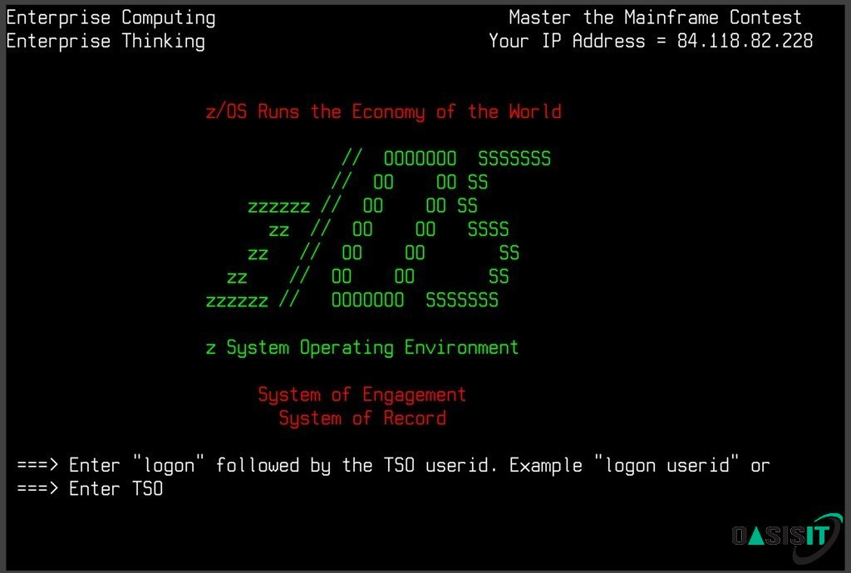
А есть ли ещё уникальные ОС?
IBM z/OS – с 1970-х до наших дней. До сих пор используется в банковской сфере для обработки транзакций, в телекоммуникациях для биллинговых систем, управления абонентами и данных о вызовах, управления производственными мощностями.
Используется одной из крупнейших банковских компаний в мире - JPMorgan Chase .
Последнее обновление: 29 сентября 2023г.

Slide 16
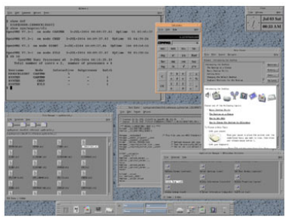
А есть ли ещё уникальные ОС?
OpenVMS – с 1970-х до наших дней. Применяется для построения отказоустойчивых систем высокой готовности и mission-critical применений. Среди заказчиков OpenVMS преобладают оборонные структуры и банки, телекоммуникационные компании, предприятия непрерывного цикла (АЭС).
Используется в Парижском метро.
Последнее обновление: 15 июня2023г.

Slide 17
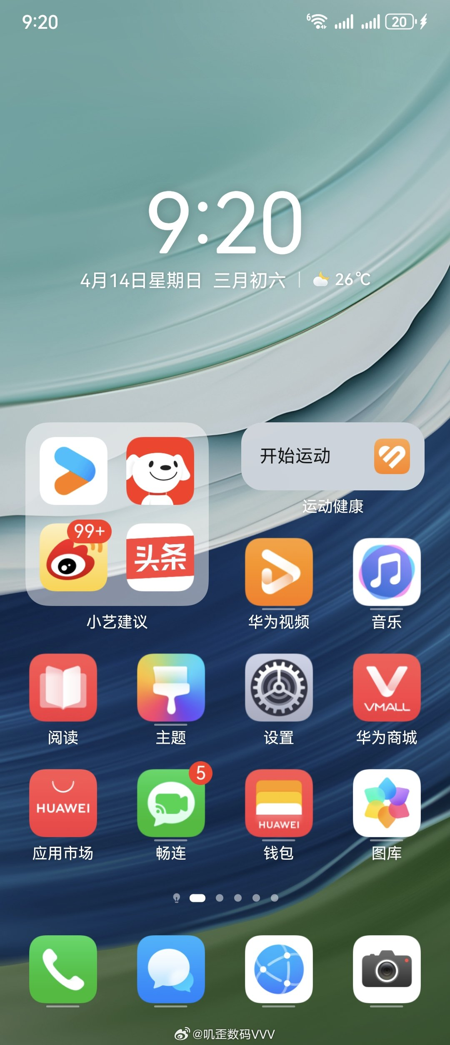
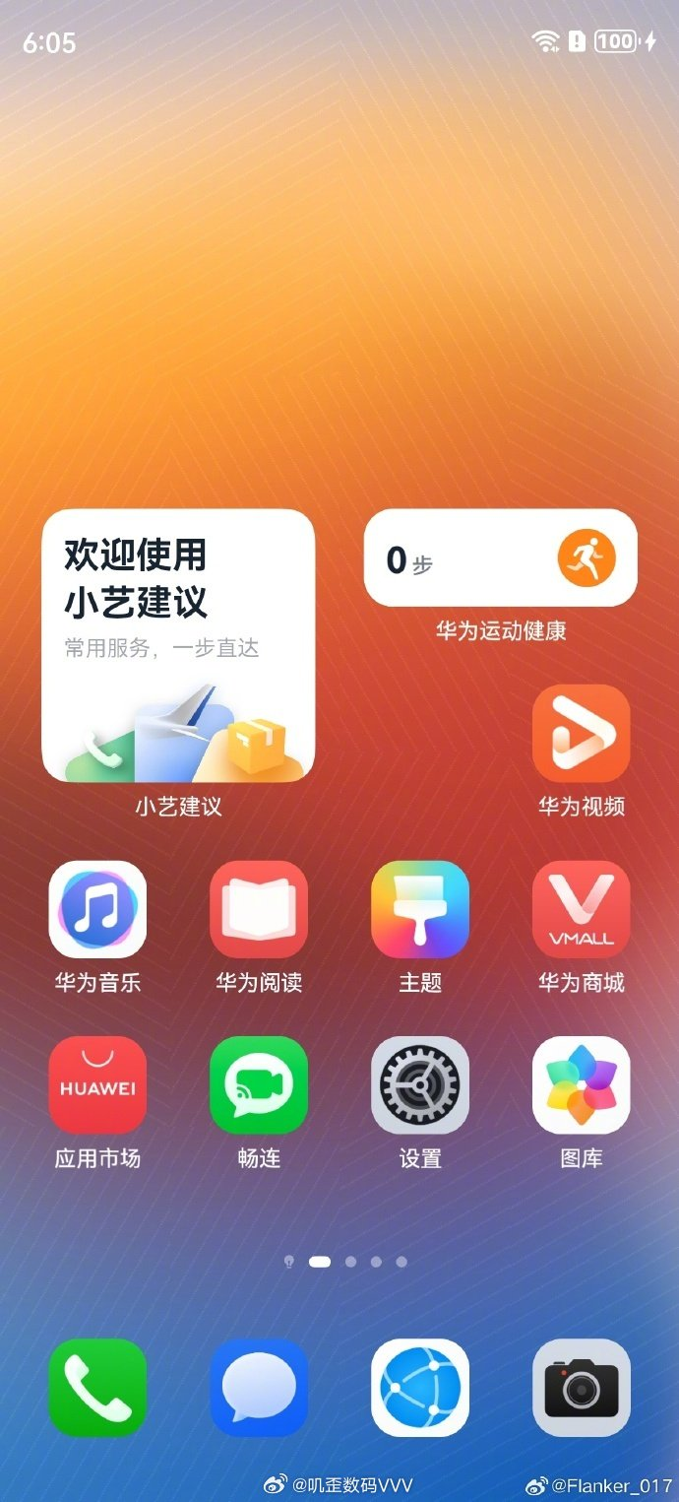
А есть ли ещё уникальные ОС?
HarmonyOS NEXT – с 4 августа 2023. ОС от Huawei с собственным ядром. Не поддерживает Android приложения.
Используется в Huawei Mate 60, Mate 60 Pro и Mate X5. Выпускается только в Китае.
Последнее обновление: 30 августа 2024г.

